Slide 1



Świadomość społeczna zmian klimatu; co zachęca
mieszkańców do podejmowania praktycznych działań łagodzących skutki zmian klimatu
Irena Krukowska-Szopa
Konferencja 22.09.2022

Slide 2
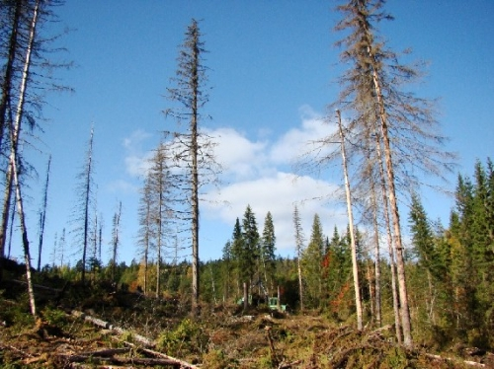
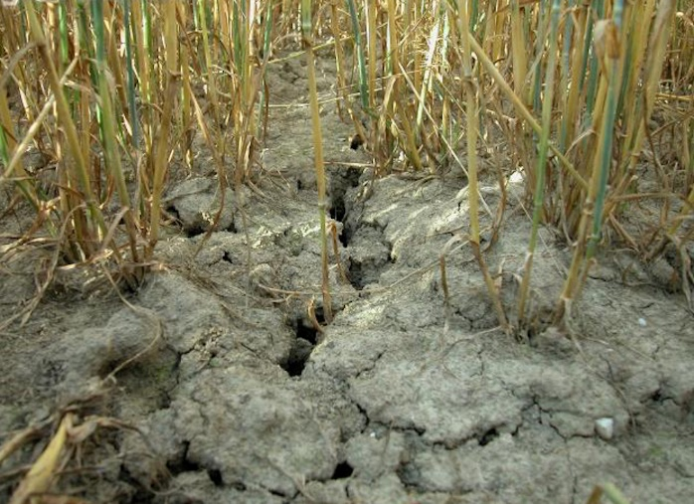
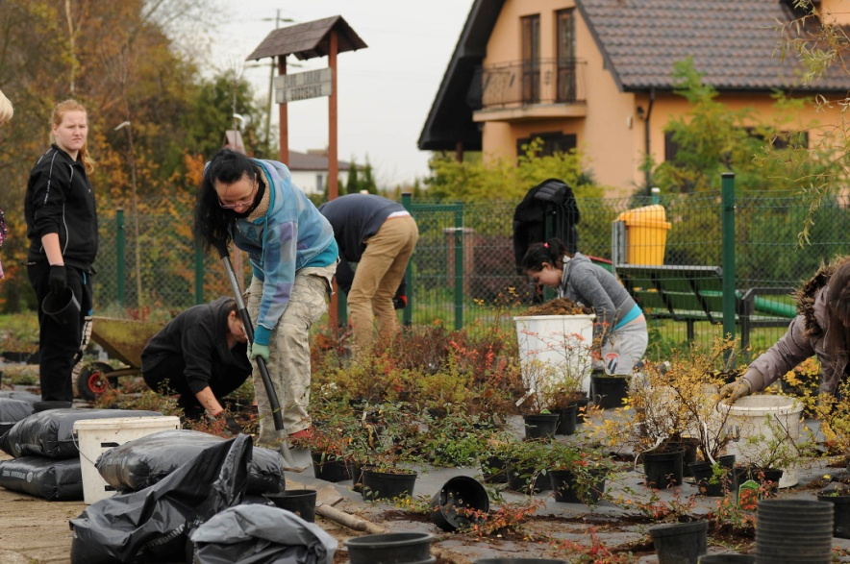
Zmiany klimatu
Skutki zmian klimatu będą coraz bardziej dotkliwe w skali lokalnej i regionalnej. Odpowiedzią na te zjawiska mogą być działania adaptacyjne podejmowane przez społeczności lokalne

Slide 3

Badanie mieszkańców
Badanie świadomości mieszkańców na temat znaczenia zielonej i niebieskiej infrastruktury w adaptacji do zmian klimatu
Badanie objęło 800 mieszkańców obszaru transgranicznego po stronie polskiej t.j powiaty bolesławiecki, jaworski, karkonoski, lubański, lwówecki, kamiennogórski, zgorzelecki, złotoryjski i żarski
Wykonane metodą kwestionariuszy przy pomocy wywiadu telefonicznego ( CATI) oraz wywiadu przy wykorzystaniu stron internetowych i mediów społecznościowych ( CAVI )
Wykonawca Grupa BST Katowice

Slide 4
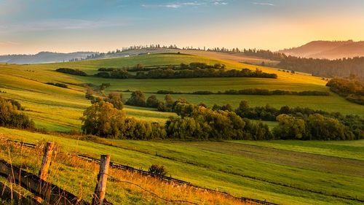
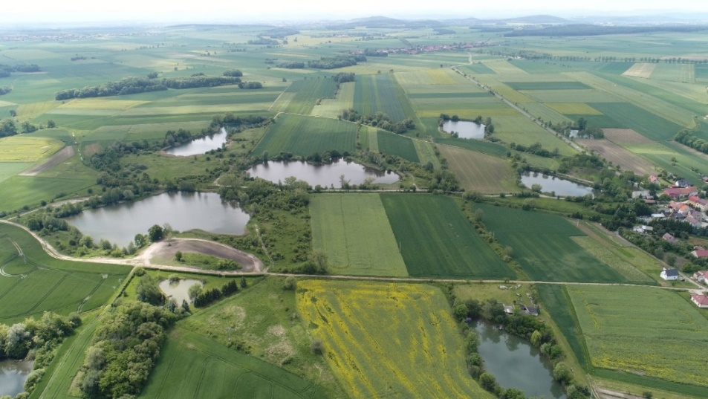
Pojęcia - zielona i niebieska infrastruktura (BZI)
Sieć wysokiej jakości naturalnych i półnaturalnych obszarów, która jest strategicznie planowana, projektowana i zarządzana w celu dostarczenia szerokiego wachlarza usług ekosystemowych oraz ochrony różnorodności biologicznej
Zielona i niebieska infrastruktura może występować zarówno w miastach jak i na obszarach wiejskich: zadrzewienia i lasy, otwarte krajobrazy wiejskie, tereny rolnicze, parki, zieleńce, cmentarze, drogi polne, miedze, nieużytki, ścieżki piesze, rowerowe, stawy, strumienie, rowy melioracyjne, jeziora, zbiorniki wodne, miejsca podmokłe, torfowiska, parki krajobrazowe, narodowe, obszary Natura 2000, obszary chronionego krajobrazu, użytki ekologiczne

Slide 5
Jakie są Pani/Pana zdaniem skutki zmian klimatu ?

Slide 6
Czy uważa Pani/Pan że mieszkańcy powinni mieć większą świadomość na temat skutków zmian klimatu i sposobów zapobiegania ?

Slide 7
Czy spotkała się Pani/Pan z pojęciem zielona i niebieska infrastruktura ?
Zielona infrastruktura Niebieska infrastruktura Pojęcia w mediach

Slide 8
Zielono-niebieska infrastruktura przynosi wiele korzyści

Slide 9
Zielona i niebieska infrastruktura
Jak ważne jest kształtowanie zielonej i niebieskiej infrastruktury Gotowość do zaangażowania się w działania w okolicy

Slide 10
Jakie elementy zielonej, niebieskiej infrastruktury wykorzystuje Pani/Pan w swoim ogrodzie, działce ?

Slide 11
Wnioski i rekomendacje
Mieszkańcy badanego obszaru dostrzegają negatywne konsekwencje, jakie niosą zmiany klimatu – ekstremalne zjawiska pogodowe, wzrost temperatury, zanik pokrywy śnieżnej
Większość badanych uważa, iż mieszkańcy gmin powinni mieć większą świadomość na temat skutków zmian klimatu i sposobów zapobiegania im w swoim najbliższym otoczeniu
Znajomość pojęcia zielonej i niebieskiej infrastruktury wśród mieszkańców obszaru transgranicznego jest niewystarczająca
Mieszkańcy obszaru przygranicznego dostrzegają szereg korzyści wynikających z wykorzystania zielonej i niebieskiej infrastruktury - zwiększanie retencji wody, oczyszczanie wody, powietrza i gleby z zanieczyszczeń oraz łagodzenie zmian klimatu
Dla większości badanych właściwe kształtowanie zielonej i niebieskiej infrastruktury w gminie jest ważne i bardzo ważne, duża gotowość do angażowania się w te działania
Większość mieszkańców obszaru przygranicznego posiada swój własny ogród (przydomowy lub działkowy), a ponad ¾ z nich na swojej posesji/na swojej działce wykorzystuje elementy zielonej lub niebieskiej infrastruktury

Slide 12
Wnioski i rekomendacje
Dążenie lokalnych władz do zwiększania powierzchni terenów zieleni w gminach m.in. przez odzyskiwanie wnętrz blokowych i podwórzy, tworzenie ogrodów i parków, nasadzenia uliczne zazielenianie dachów, elewacji i ogrodzeń, zieleń spontaniczną
Prowadzenie kampanii społecznych i działań edukacyjnych w instytucjach publicznych, firmach pokazujących skutki zmian klimatu i możliwości adaptowania się do nich
Wprowadzanie zachęt dla mieszkańców polegających na odpowiednim dofinansowaniu przez samorząd projektów z zakresu zielonej i niebieskiej infrastruktury oraz stworzenie atrakcyjnych ulg podatkowych
Angażowanie społeczności lokalnej w planowanie i realizację zielono-niebieskiej infrastruktury w okolicy miejsca zamieszkania
Wprowadzenie standardów rozwijania i opieki nad terenami zielono-niebieskiej infrastruktury oraz opieki nad obiektami i obszarami chronionymi położonymi na terenach gmin, promowanie dobrych praktyk
Uwzględnienie w dokumentach strategicznych gmin rozwijania zielono-niebieskiej infrastruktury wraz z siecią połączeń

Slide 13


Badanie jednotematyczne Zmian klimatu – Ministerstwo Klimatu i Środowiska Pytnwielokrotnegooru.
Działania przeciwko zjawisku suszy według respondentów
Tworzenie zbiorników retencyjnych
Zbieranie i wykorzystywanie wody deszczowej
Oszczędzanie wody w gospodarstwie domowym
Budowa lub rozbudowa systemów melioracyjnych
Sadzenie drzew i krzewów
Zwiększenie retencji glebowej poprzez odpowiednie zabiegi agrotechniczne (np. orka w poprzek stoku)
Zaprzestanie marnowaniu żywności
Ograniczenie betonowania miast
Zrównoważenie przemysłu, gospodarki
Ogólne zapobieganie zmianom klimatycznym
Obniżenie emisji gazów cieplarnianych
Zwiększanie świadomości, edukacja
Inne działania
Nie wiem, trudno powiedzieć
Notes:
Co najmniej co trzeci respondent tworzenie zbiorników retencyjnych oraz zbieranie i wykorzystywanie wody deszczowej wskazuje jako główne działania, które według niego przeciwdziałają zjawisku suszy. Również często wymienianymi sposobami jest oszczędzanie wody w domach badanych, budowa lub rozbudowa systemów melioracyjnych, a także sadzenie drzew i krzewów.
Najmniej skuteczne według badanych jest obniżenie emisji gazów cieplarnianych oraz zwiększanie świadomości i edukacja.

Slide 14
Tworzenie dobrego klimatu dla społecznej aktywności
Edukacja poprzez działanie w przestrzeni
Przygotowanie liderów i edukatorów działań lokalnych
Wspieranie organizacyjne i finansowe – małe dotacje, mikrogranty, konkursy tematyczne ze samorządów, LGD dla organizacji, grup nieformalnych
Włączenie do działań szkół, ośrodków kultury, sołectw
Kampanie edukacyjne, akcje społeczne, akcje sąsiedzkie, akcje sprzątania szlaków, dolin rzecznych
Uwzględnianie przy działaniach inwestycyjnych kwestii adaptacji do zmian klimatu
Wykorzystanie różnorodnych źródeł finansowania

Slide 15
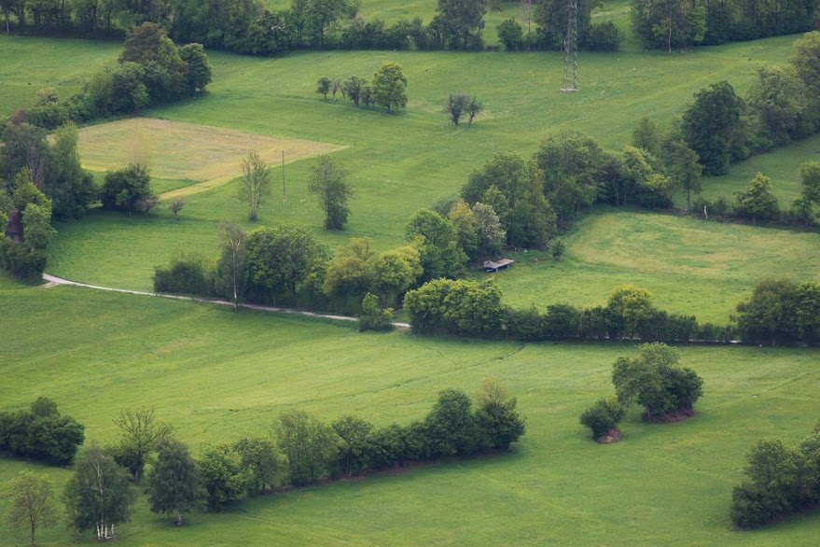
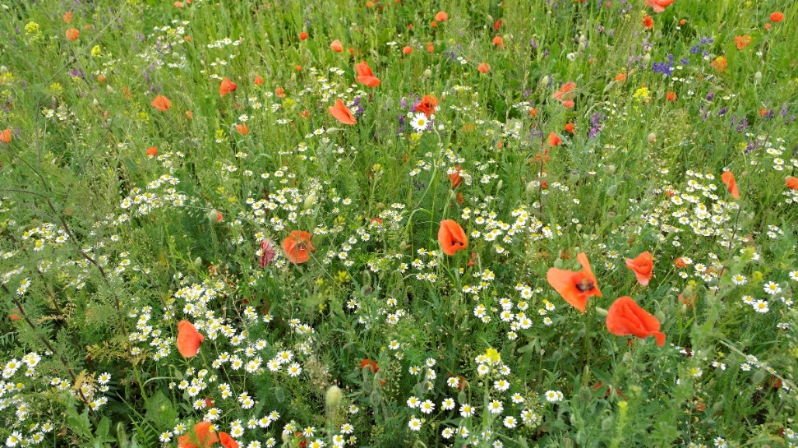
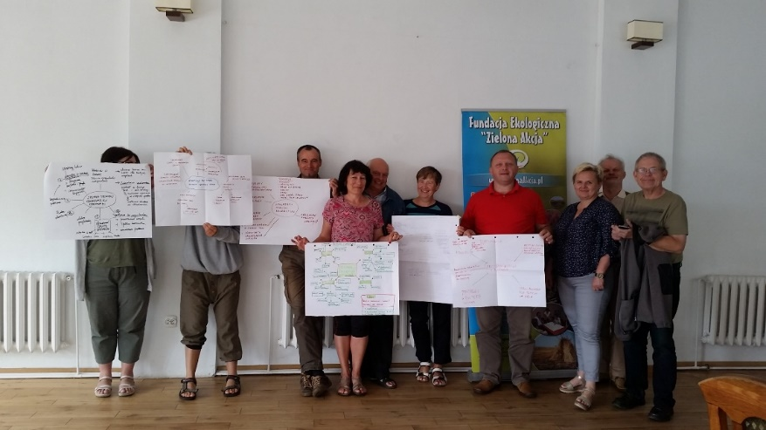
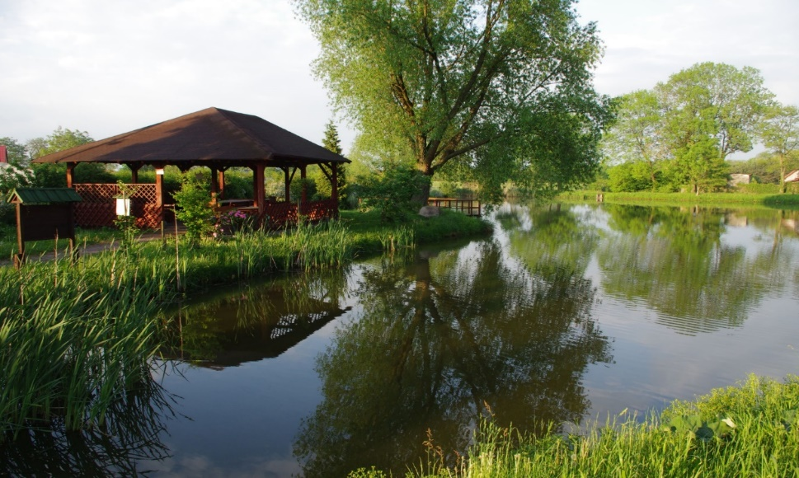
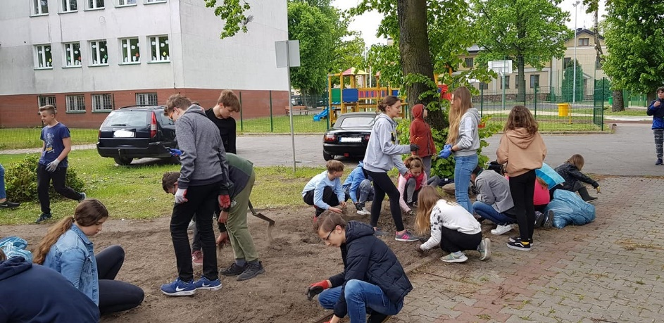
Zielono-niebieskie inicjatywy mieszkańców dla klimatu

Slide 16
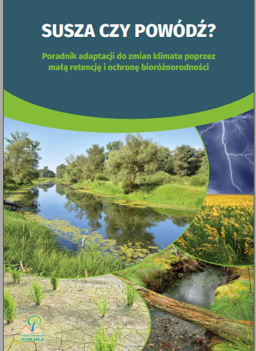
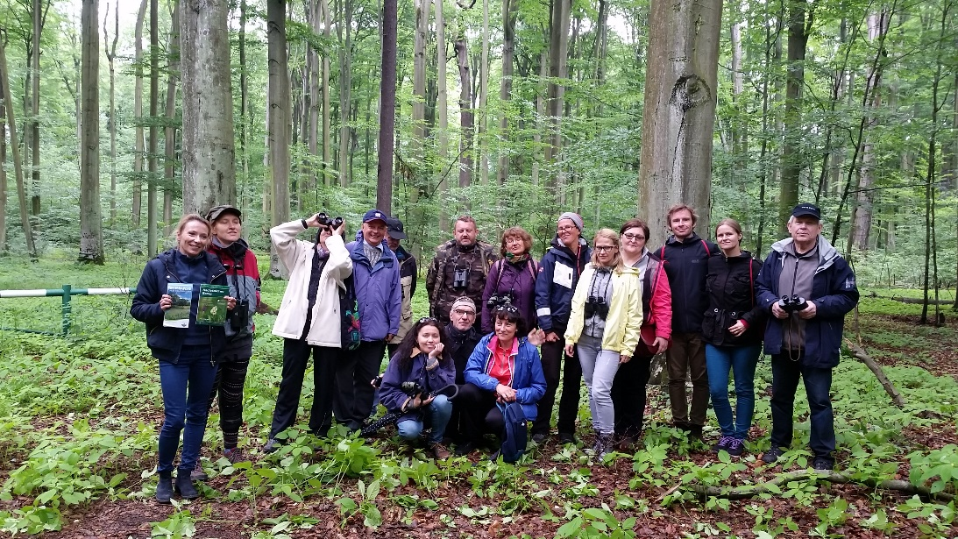
Edukacja w zakresie adaptacji do zmian klimatu
Projekt „Sieć wsparcia społecznych inicjatyw dla klimatu” www.zielonaakcja.pl
Projekt „WIKT–wsparcie działań na rzecz ochrony klimatu w reg. transgranicznym”–szkolenia, zazielenianie
Projekt klimatyczny dla szkół – www.lekcjewprzyrodzie.pl
Projekt „Współdziałanie środowisk na rzecz adaptacyjności do zmian klimatycznych poprzez małą retencję i ochronę bioróżnorodności – www.malaretencja.pl
Projekt „ Dla pszczół – transgraniczna współpraca na rzecz zachowania siedlisk pszczół i dzikich owadów zapylających” www.pszczoly.zielonaakcja.pl

Slide 17
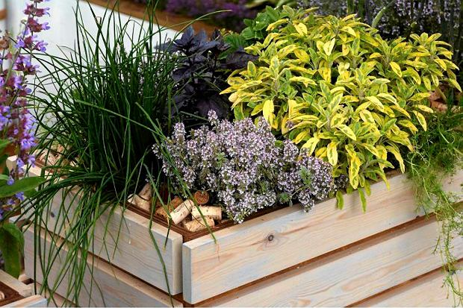
Dziękuję za uwagę
Kontakt : Fundacja Ekologiczna „Zielona Akcja” www.zielonaakcja.pl, www.malaretencja.pl www.pszczoly.zielonaakcja.pl
  Irena Krukowska-Szopa tel. 600 276 829
  krukowska@zielonaakcja.pl
  Joanna Woźnicka
  woznicka@zielonaakcja.pl
www.zielonaakcja.pl

